Slide 1
Implémentation d'un compilateur simplifié
Federico Pfeiffer
Juin 2017
Notes:
Brifely talk
Analysis distribution in UK
Questions

Slide 2
Vue d'ensemble
1) État général de l'implémentation
2) Utilisation
3) Processus général de la compilation
4) Vue d'ensemble de l'architecture
5) Construction arbre abstrait / TDS
6) Vérification sémantique
7) Production du code
8) Exemples d’exécution
Notes:
Brifely talk
Analysis distribution in UK
Questions

Slide 3
État général de l'implémentation
Implémtenté selon le cahier des charges demandé
Récursivité
Portée des variables
Tableaux

Slide 4
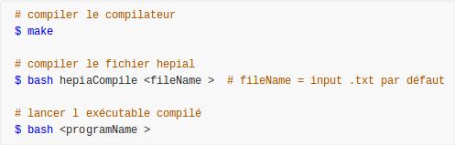
Utilisation

Slide 5
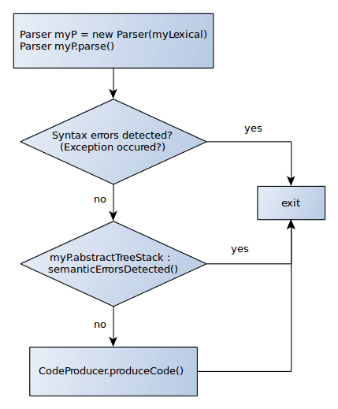
Processus de compilation

Slide 6
Vue d'ensemble des packages

Slide 7
Construction arbre abstrait / TDS
Générés pendant le parsing CUP
Éléments de la pile de l'arbre : asbtractTree
A la fin du parsing : un seul élément dans la pile

Slide 8
Construction arbre abstrait / TDS (2)

Slide 9
Construction arbre abstrait / TDS (3)

Slide 10
Construction arbre abstrait / TDS (4)

Slide 11
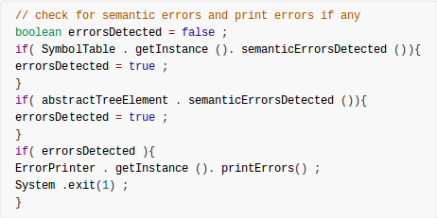
Vérification sémantique
Pattern utilisé : « pattern controller »

Slide 12
Affichage des erreurs
Singleton : ErrorPrinter
ErrorPrinter.logErrors()
ErrprPrinter.printErrors()

Slide 13
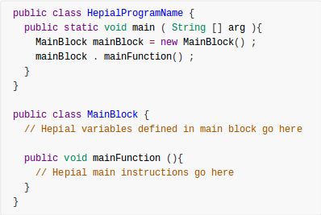
Production du code
Notes:
Ecrire la version java sur le tableau (6/15)

Slide 14
Production du code (2)
Enjeux :
Moyen simple de débugger jasmin
Portée des variables → attributs au lieu de .locals
Récursivité

Slide 15
Production du code (3)
Architecture d'une fonction:
programme hepialProgramName
constante entier globale = 1 ;
entier resultat ;
entier maFct ( entier param1 )
  entier locale ;
  debutfonc
    locale = param1 + globale ;
    retourne locale ;
  finfonc
debutprg
  resultat = maFct(2) ;
finprg
Notes:
Ecrire la version java (page 8/15)

Slide 16
Production du code (4)
Vue d'ensemble :
CodeProducer.produceCode()
Notes:
Ecrire la version java (page 8/15)

Slide 17
Exemple d’exécution
1 : programme hepialProgramName
2 :
3 : constante entier const = 1 ;
4 : booleen bool ;
5 : entier bool ;
6 :
7 : debutprg
8 : const = 123 ;
9 : bool = bool + 321 ;
10 : bool = indefini ;
11 :finprg
Notes:
Ecrire la version java (page 8/15)

Slide 18
Exemple d’exécution (2)
programme hepialProgramName
  constante booleen true = vrai ;
  constante booleen false = faux ;
debutprg
  si true ou false alors
    ecrire "OK1" ;
  sinon
    ecrire "KO" ;
  finsi
  si true et false alors
    ecrire "KO" ;
  sinon
    ecrire "OK2" ;
  finsi
  si true ou false et 1 < 2 alors
    ecrire "OK3" ;
  sinon
    ecrire "KO" ;
  finsi
  si true et false ou 1 < 2 alors
    ecrire "OK4" ;
  sinon
    ecrire "KO" ;
  finsi
finprg
Notes:
Ecrire la version java (page 8/15)

Slide 19
Exemple d’exécution (3)
programme hepialProgramName
  entier globale ;
  entier memeNom ;
  entier fct ()
    entier memeNom ;
    debutfonc
      ecrire " globale depuis fct() :" ;
      ecrire globale ;
      memeNom = 3 ;
      ecrire " memeNom depuis fct() :" ;
      ecrire memeNom ;
      retourne memeNom ;
    finfonc
  debutprg
    globale = 1 ;
    memeNom = 2 ;
    ecrire " memeNom dans main :" ;
    ecrire memeNom ;
    memeNom = fct() ;
    ecrire " memeNom dans main après fct () call:" ;
    ecrire memeNom ;
  finprg
Notes:
Ecrire la version java (page 8/15)

Slide 20
Exemple d’exécution (4)
programme HepialProgramName
  constante entier n = 4 ;
  entier result ;
  entier facto ( entier n)
    entier asdf ; // déclaration ici sinon la grammaire ne fonctionne pas.
    debutfonc
      si n == 0 alors
        retourne (1) ;
      sinon
        retourne (n* facto (n-1)) ;
      finsi
    finfonc
  debutprg
    si n <20 alors
      result = facto (n) ;
    sinon
      ecrire " votre nombre est trop grand ! " ;
    finsi
    ecrire " factorielle de ";
    ecrire n ;
    ecrire " est égale à " ;
    ecrire result ;
  finprg
Notes:
Ecrire la version java (page 8/15)

